Slide 1

MATEMATIKA
Lineární rovnice
ve slovních úlohách II

Slide 2

Název projektu: Nové ICT rozvíjí matematické a odborné kompetence
Číslo projektu: CZ.1.07/1.5.00/34.0228
Název školy: Střední odborná škola Litovel, Komenského 677
Číslo materiálu: III-2-04-06_Rovnice_a_nerovnice
Autor: Mgr. Jitka Vyhlídalová
Tematický okruh: Matematika
Ročník: II.
Datum tvorby: 01.2013
Autorem materiálu a všech jeho částí, není-li uvedeno jinak, je
Mgr. Jitka Vyhlídalová

Slide 3
Lineární rovnice ve slovních úlohách
Připomeňte si doporučený postup při řešení slovních úloh!
1. Zadání úlohy si pozorně přečteme
2. Označíme neznámou
3. Všechny známé údaje vyjádříme pomocí vhodně zvolené neznámé
4. Sestavíme rovnici
5. Rovnici vyřešíme
6. Správnost řešení můžeme ověřit zkouškou (vypočítaná hodnota musí vyhovovat podmínkám úlohy!)
7. Napíšeme odpověď

Slide 4
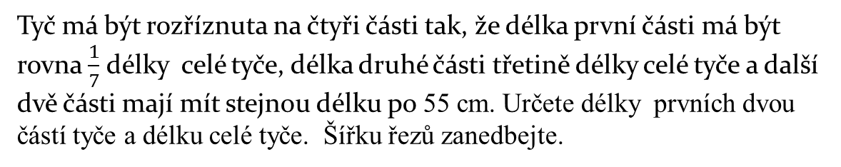

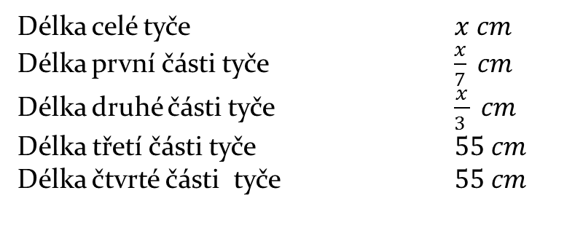
Př. 1
Tyč má být rozříznuta na čtyři části tak, že délka první části má být rovna $\frac{1}{7}$ délky celé tyče, délka druhé části třetině délky celé tyče a další dvě části mají mít stejnou délku po 55 cm. Určete délky prvních dvou částí tyče a délku celé tyče. Šířku řezů zanedbejte.
Řešení
Délka celé tyče $x cm$
Délka první části tyče $\frac{x}{7} cm$
Délka druhé části tyče $\frac{x}{3 } cm$
Délka třetí části tyče $55 cm$
Délka čtvrté části tyče $55 cm$
Lze psát rovnici
$$x=\frac{x}{7}+\frac{x}{3}+55+55$$
Rovnici vyřešíme
Notes:
délkyy

Slide 5







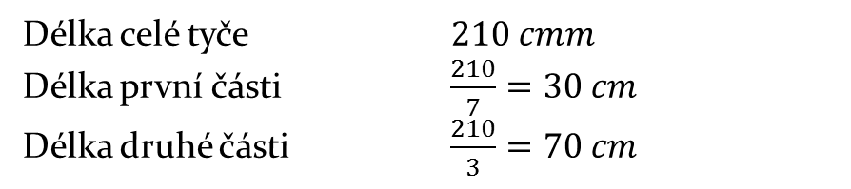


$$x=\frac{x}{7}+\frac{x}{3}+110$$
$$/∙21$$
$$21x=3x+7x+2310$$
$$21x=10x+2310$$
$$/−10x$$
$$11x=2310$$
$$/÷11$$
$$x=210$$
Délka celé tyče $210 cmm$
Délka první části $\frac{210}{7}=30 cm$
Délka druhé části $\frac{210}{3}=70 cm$
Zkouška
$$30+70+55+55=210$$
Délka první části tyče je 30 cm, druhé časti 70 cm a celá tyč měří 210 cm.

Slide 6
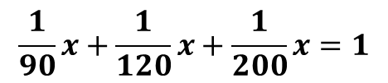
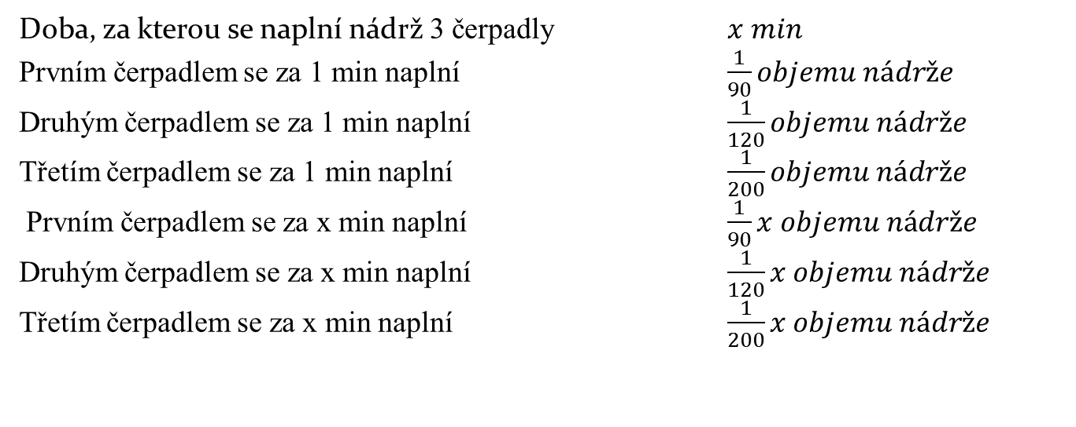
Jedním čerpadlem se naplní nádrž za 1,5 h, druhým za 2 h a třetím za 3 h 20 min. Za kolik minut se naplní nádrž třemi čerpadly, budou-li pracovat současně?
Př. 2
Řešení
Doba, za kterou se naplní nádrž 3 čerpadly $x min$
Prvním čerpadlem se za 1 min naplní $\frac{1}{90}objemu nádrže$
Druhým čerpadlem se za 1 min naplní $\frac{1}{120}objemu nádrže$
Třetím čerpadlem se za 1 min naplní $\frac{1}{200}objemu nádrže$
Prvním čerpadlem se za x min naplní $\frac{1}{90}x objemu nádrže$
Druhým čerpadlem se za x min naplní $\frac{1}{120}x objemu nádrže$
Třetím čerpadlem se za x min naplní $\frac{1}{200}x objemu nádrže$
Můžeme psát rovnici:
$$\frac{1}{90}x+\frac{1}{120}x+\frac{1}{200}x=1$$

Slide 7


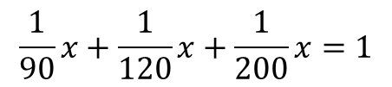



Rovnici vyřešíme
$$\frac{1}{90}x+\frac{1}{120}x+\frac{1}{200}x=1$$
$$/∙1800$$
$$20x+15x+9x=1 800$$
$$44x=1800$$
$$/÷44$$
$$x=41$$
Budou-li pracovat všechna čerpadla současně, naplní se nádrž za 41 minut.

Slide 8
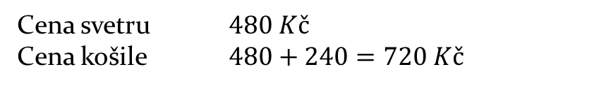


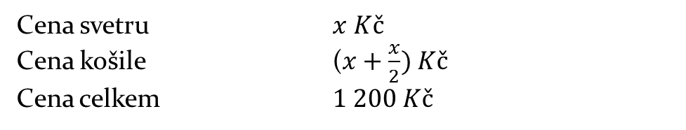



Maminka koupila Mirkovi svetr a Tomášovi košili. Zaplatila celkem 1 200 Kč. Tomášova košile bylo o polovinu dražší než Mirkův svetr. Kolik stál svetr a kolik košile.
Př. 3
Řešení
Zkouška
Cena svetru $x Kč$
Cena košile ($x+\frac{x}{2}) Kč$
Cena celkem $1 200 Kč$
Celková cena $480+720=1 200$
Svetr stál 480 Kč a košile 720 Kč.
Sestavíme rovnici:
$$1 200=x+x+\frac{x}{2}$$
$$/∙2$$
$$2 400=5x$$
$$/÷5$$
$$x=480$$
Cena svetru $480 Kč$
Cena košile $480+240=720 Kč$

Slide 9
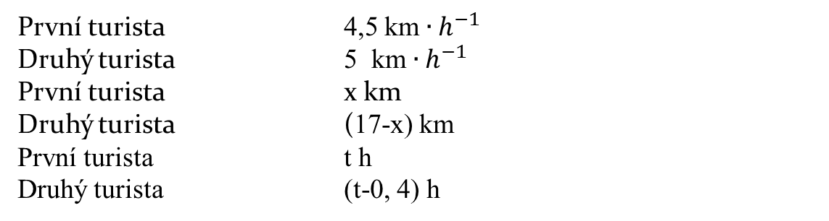


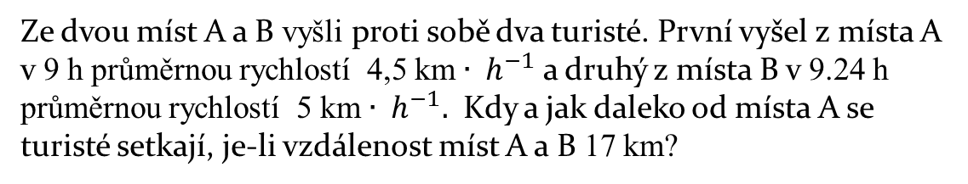


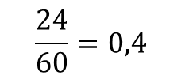


Ze dvou míst A a B vyšli proti sobě dva turisté. První vyšel z místa A v 9 h průměrnou rychlostí 4,5 km $∙ h^{−1}$ a druhý z místa B v 9.24 h průměrnou rychlostí 5 km $∙ h^{−1}.$ Kdy a jak daleko od místa A se turisté setkají, je-li vzdálenost míst A a B 17 km?
Př. 4
A
17 km
B
Řešení
$$°$$
$$°$$
x km
(17-x) km
$$×$$
V 9 h
4,5 km $∙ h^{−1}$
5 km $∙ h^{−1}$
V 9.25 h
První turista 4,5 km$∙h^{−1}$
Druhý turista 5 km$∙h^{−1}$
První turista x km
Druhý turista (17-x) km
První turista t h
Druhý turista (t-0, 4) h
$$\frac{24}{60}=0,4$$
?
Vzorec pro výpočet dráhy rovnoměrného pohybu?
?
$$s=vt$$

Slide 10

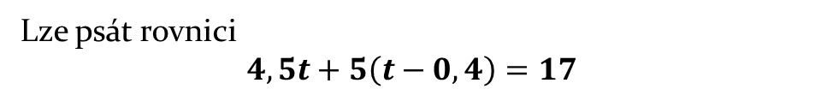

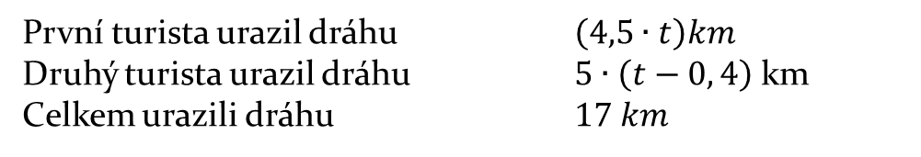



První turista urazil dráhu $\left(4,5∙t\right)km$
Druhý turista urazil dráhu $5∙\left(t−0, 4\right)$ km
Celkem urazili dráhu $17 km$
Lze psát rovnici
$$4,5t+5\left(t−0, 4\right)=17$$
Rovnici vyřešíme
$$4,5t+5t−2=17$$
$$/+2$$
$$9,5t=19$$
$$/÷9,5$$
$$t=2 h$$
První turista urazil dráhu $4,5∙2=9 km$
Druhý turista urazil dráhu $5\left(2−0,4\right)=5∙1,6=8 km$
Turisté se setkají v 11 h a 9 km od místa A.

Slide 11
Anotace:
Tato prezentace slouží k procvičení řešení slovních úloh s využitím lineárních rovnic o jedné neznámé. Žáci řeší jednoduché slovní úlohy z různých oblastí. Provádí zkoušku správnosti řešení.
Použité zdroje:
RNDr. Milada Hudcová, Libuše Kubičíková: Sbírka úloh z matematiky pro SOU a SOŠ, 1. vydání 1994, Prometheus, ISBN 80-85849-40-2
Autorem materiálu a všech jeho částí, není-li uvedeno jinak, je
Mgr. Jitka Vyhlídalová

